Slide 1
Pijmy dużo wody!
Kamil Adamczyk

Slide 2
Kiedy i jak należy pić wodę?
1.Powinno się pić regularnie, małymi łykami i w małych ilościach. Zdrowiej jest pić mało a często, niż dużo a rzadko. Inaczej szybko wypłuczemy sole mineralne z organizmu.
2.Nie należy pić w trakcie posiłków. Woda rozcieńcza enzymy trawienne co spowalnia proces trawienia. Najlepiej pić najpóźniej 10 minut przed posiłkiem i najwcześniej 10 minut po posiłku.

Slide 3
Jak często pić wodę?
Najlepiej nie czekać aż poczujemy duże pragnienie, gdyż jest to znak od organizmu, że jesteśmy odwodnieni.
Dlatego nie zwlekajmy zbytnio, ale też nie pijmy na siłę gdy naprawdę nam się nie chce.

Slide 4
Ile należy pić wody?
1.To zależy kto dlatego trzeba to najpierw obliczyć. Można to zrobić dzieląc swoją wagę 30 razy np.:
Waga 60kg „60 : 30=2”, czyli trzeba pić 2l wody dziennie.
2.Istotne jest by pić dużo po przebudzeniu. Łatwo można obliczyć ile, dzieląc poprzedni wynik przez 3 np.:
Dla 2l „2 : 3=ok.0,7”, czyli trzeba pić 0,7l wody rano.

Slide 5
Co konkretnie pić?
Najlepszym wyborem jest woda mineralna. Dopuszcza się również rozcieńczone soki, słabe napary herbaty, rumianku itp., jednak woda powinna stanowić większość przyswajanych płynów.
Nie zaleca się wody przegotowanej, gdyż jest ona hipotoniczna, przez co zwiększa wydalanie wody przez nerki.
Należy też odstawić napoje gazowane, ponieważ zawarty w nich CO2 rozciąga ściany żołądka , co sprawia jedynie pozorne nasycenie wodą.

Slide 6
Dlaczego tak ważne jest, by pić dużo wody?
„Już 10% ubytek wody z organizmu powoduje całkowitą niezdolność do wykonywania jakiegokolwiek wysiłku fizycznego. Gdy straty wody przekraczają 20-22% człowiek umiera.”
Osoby odchudzające się i niespożywające odpowiednich ilości wody zakwaszają swój organizm, co prowadzi do rozlicznych chorób.

Slide 7
Czy możliwe jest wypić zbyt dużo wody?
Tak, lecz to minimalne zagrożenie. Kto byłby w stanie wypić ok. 5 litrów wody na raz?
Jednak gdyby tak się stało doszłoby do rozregulowania gospodarki wodno-mineralnej organizmu.
Płyny ustrojowe, a zwłaszcza krew, silnie by się rozcieńczyły. Zwiększonej ilości krwi nie nadążałoby pompować serce, a rozcieńczone substancje odżywcze nie zaspokoiłyby potrzeb organizmu.

Slide 8
Jakie korzyści daję picie wody?

Slide 9
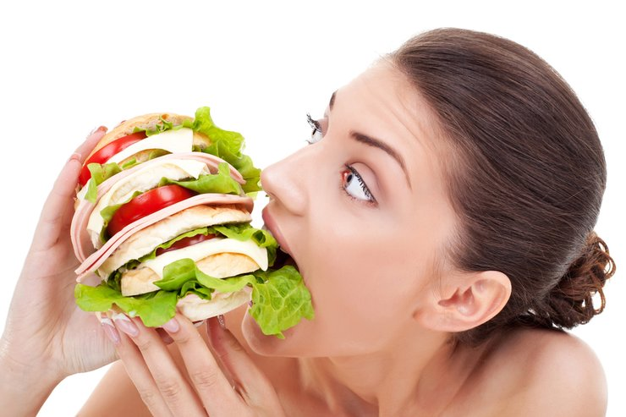
1. Powstrzymuje apetyt.

Slide 10
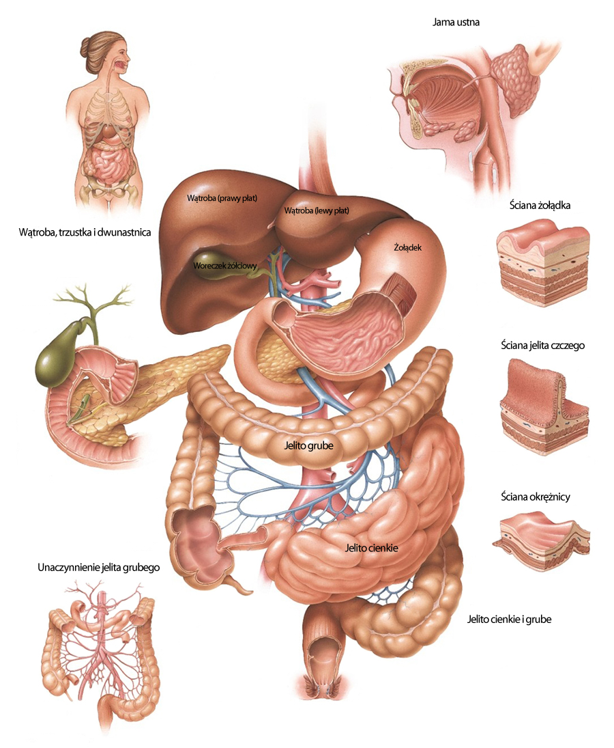
2. Poprawia trawienie.

Slide 11
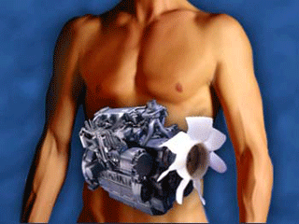
3. Pobudza metabolizm

Slide 12
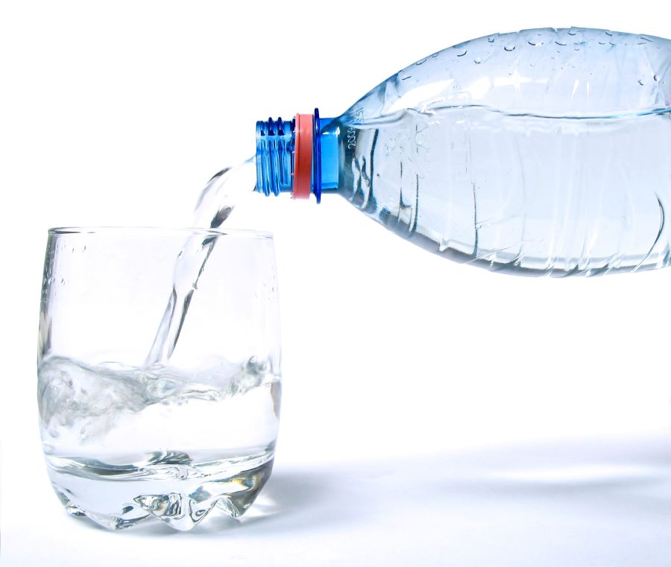
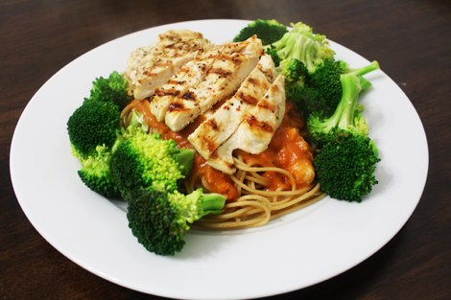
4. Pomaga w odróżnieniu głodu od pragnienia.

Slide 13
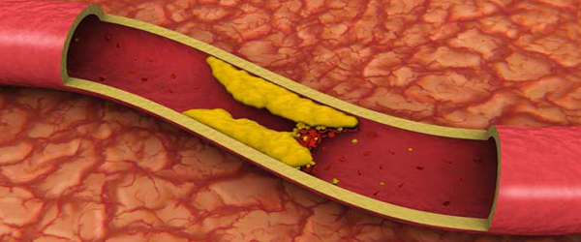
5. Redukuje cholesterol

Slide 14
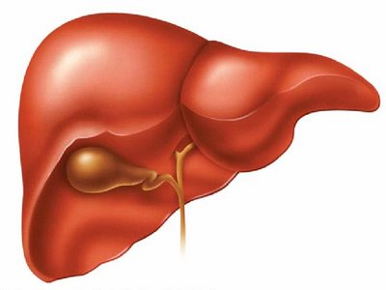
6. Poprawia funkcjonowanie wątroby.

Slide 15
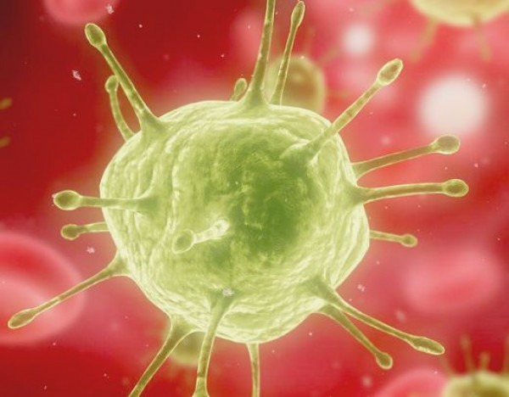
7. Wypłukuje z organizmu toksyny.

Slide 16
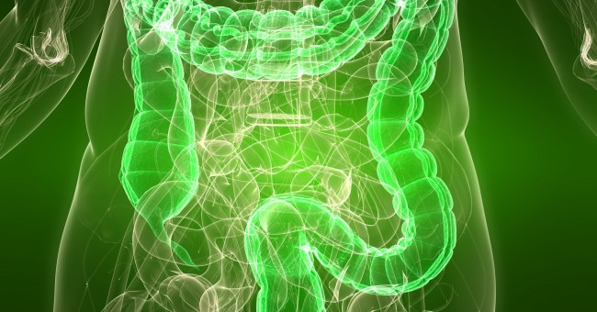
8. Pomaga w pozbyciu się problemów jelitowych.

Slide 17
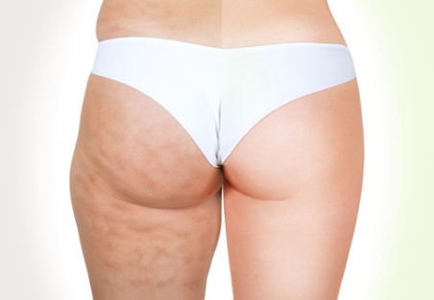
9. Redukuje celulit.

Slide 18
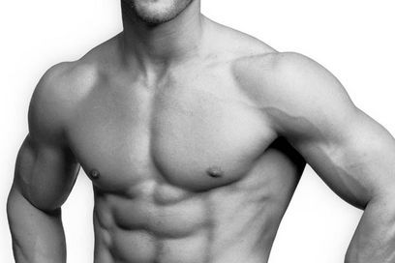
10. Pomaga w rzeźbieniu mięśni.

Slide 19
11. Nawilża skórę, przez co poprawia jej wygląd i elastyczność.

Slide 20
12. Dotlenia organizm.

Slide 21
13. Pomaga w dostarczaniu składników odżywczych do wszystkich organów.
Składniki
odżywcze

Slide 22
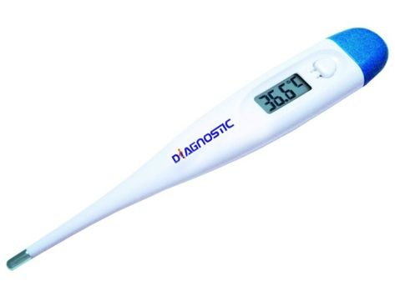
14. Reguluję temperaturę organizmu.

Slide 23
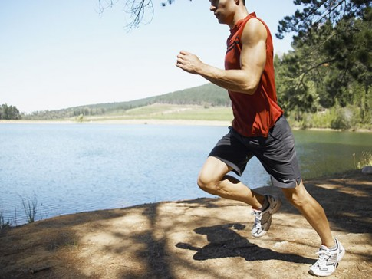
15. Zwalcza zmęczenie i dodaje energii.

Slide 24
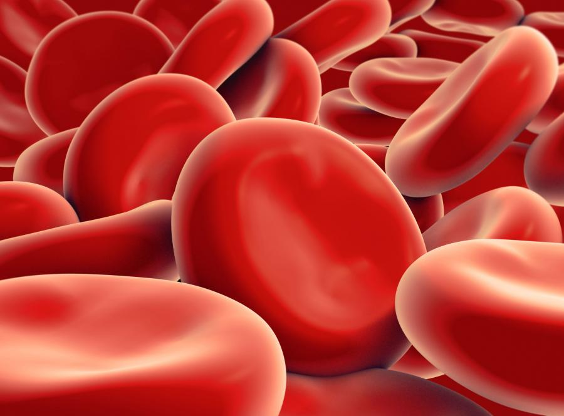
16. Pomaga we wzroście czerwonych krwinek.

Slide 25
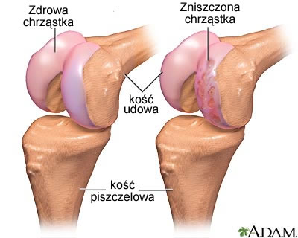
17. Poprawia „nasmarowanie” stawów

Slide 26
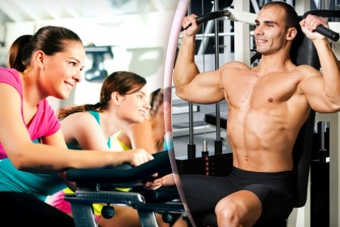
18. Poprawia wydolność organizmu w czasie ćwiczeń.

Slide 27
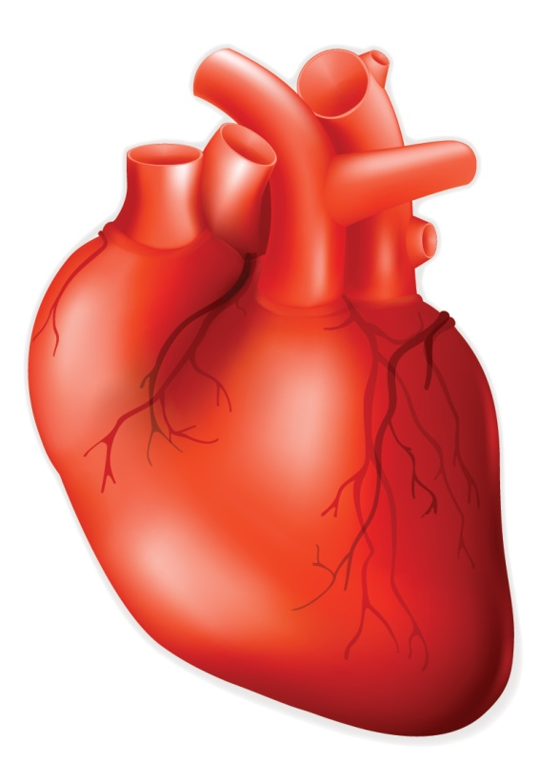
19. Poprawia funkcjonowanie serca i zmniejsza ryzyko zawału o 41%.

Slide 28
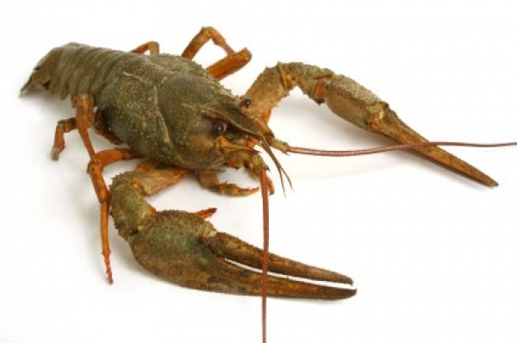
20. Zmniejsza ryzyko zachorowania na raka okrężnicy o 45%, raka pęcherza o 50% oraz…

Slide 29
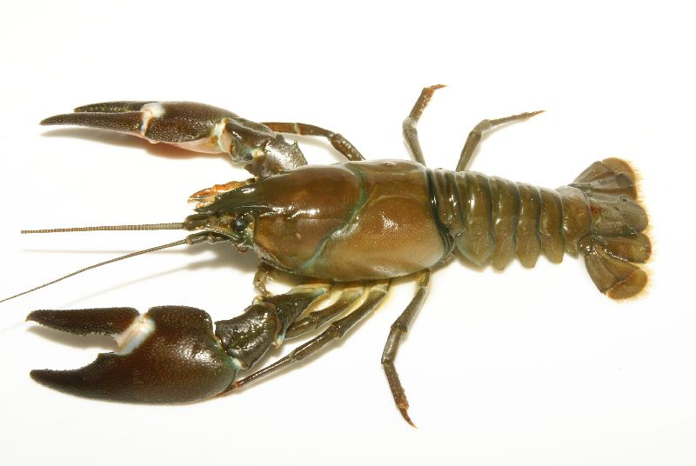
21. Zmniejsza ryzyko zachorowania na raka piersi.

Slide 30
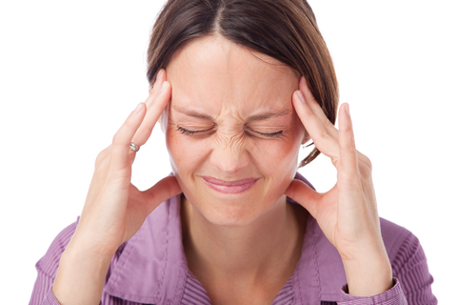
22. Redukuje bóle głowy.

Slide 31
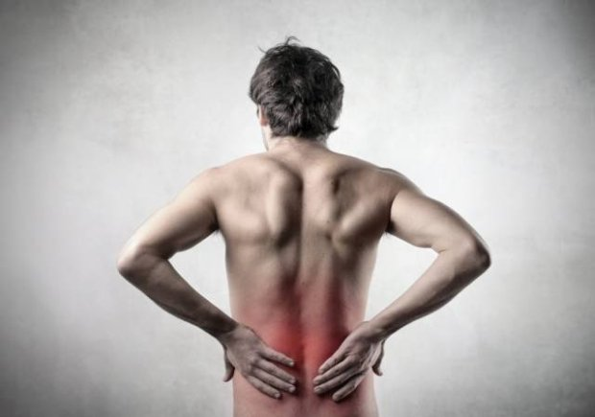
23. Redukuje bóle pleców.

Slide 32
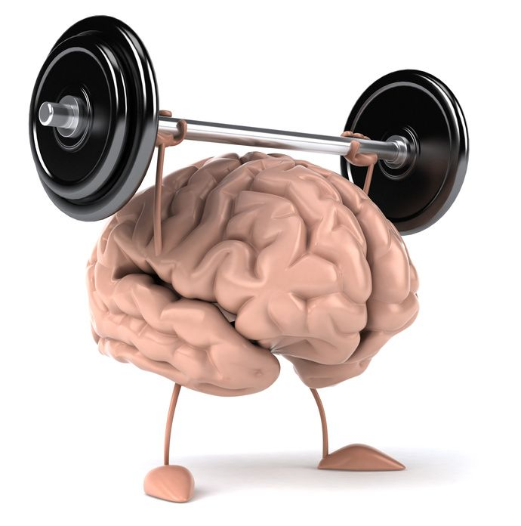
24. Poprawia pamięć oraz koncentrację.

Slide 33
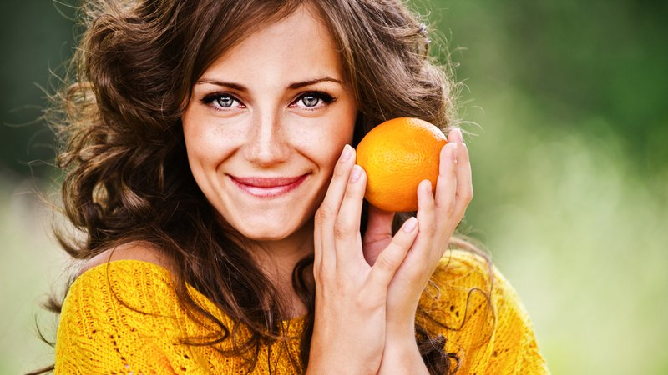
25. Utrzymuje w dobrym nastroju.

Slide 34
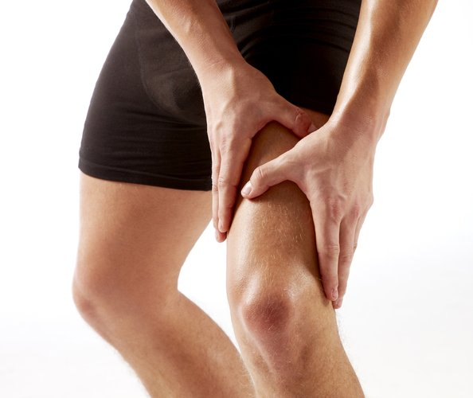
26. Zwalcza skurcze.

Slide 35
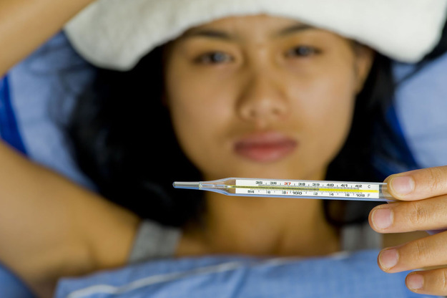
27. Pomaga zwalczać gorączkę.

Slide 36
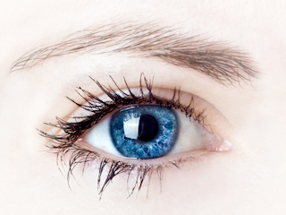
28. Poprawia wzrok.

Slide 37
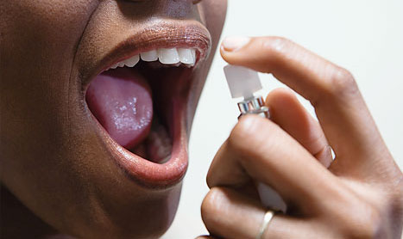
29. Niweluje nieświeży oddech.

Slide 38
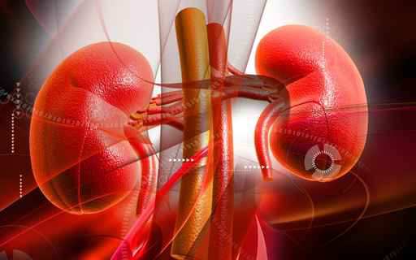
30. Poprawia funkcjonowanie nerek.

Slide 39
Koniec, dziękuję za uwagę.
Źródła, z których korzystałem:
www.homemadelemonade.pl
http://www.wodazdrowa.com.pl
http://urodaizdrowie.pl

